Slide 1
Literární teorie
Pro 8.ročník

Slide 2

Literatura
= písemnictví = soubor jazykových projevů zaznamenaných písmem

Slide 3
Dělení literatury podle:
a) Funkce → naučná (= vědecká ) cíl o něčem poučit ) → beletrie (= krásná literatura zaměřena na estetický zážitek )
b) Národního původu ( česká, anglická…)
c) Doby vzniku ( antická, středověká…)
d) Vzniku ( lidová slovesnost, umělá literatura)
e) Oborů ( přírodovědná, cestopis, lékařská...)

Slide 4
Téma literárního díla
= námět, látka, o čem autor píše
→ postava
→ vypravěč
→ obraz světa
→ děj
Téma hlavní = ústřední ( v celém díle )
Témata dílčí = vedlejší

Slide 5

Základní literární žánry (druhy):
Epika - vyjadřuje děj, příběh
Lyrika - vyjadřuje pocity, dojmy, nálady, úvahy
Drama - předloha divadelní hry (ukazuje příběh i jeho prožívání postavami)

Slide 6
Literární formy
Próza slova → věty → odstavce → celky ( pohádka, povídka, báje…)
Poezie slova → verš(=1řádek) → sloky → báseň
Divadelní hra

Slide 7
Divadelní hra
Části:
→ dialogy = promluvy postav
monolog = 1 postava vyjadřuje své pocity divákům (ne ostatním postavám)
→ scénické poznámky (kde a kdy se děj odehrává, co postavy dělají, jakým způsobem mluví…)

Slide 8
Části a typy divadelní hry
Části:
Dějství = jednání = akta
Výstupy = stejné množství postav
Typy:
Komedie = veselohra
Tragédie = o zápasu o život a smrt hrdiny
Činohra = hra o společenském problému

Slide 9
Poezie - básnické prostředky 1
Rým = zvuková shoda na konci veršů
Druhy: nepravidelný pravidelný: sdružený aabb
střídavý abab
obkročný abba
postupný abcd abcd
Rytmus = pravidelné střídání přízvučných a nepřízvučných slabik

Slide 10
Básnické prostředky 2
Personifikace = zosobnění (řeka temně mluví)
→ věci a zvířata jednají jako lidé, mluví
Přirovnání = porovnání dvou skutečností na základě společné vlastnosti (mrštný jako rys)
Epiteton = básnický přívlastek → zjevně pojmenovává skryté vlastnosti → pojmenovává obrazně (černý les = hustý)
→ ukazuje všední skutečnost nově

Slide 11
Básnické prostředky 3
Metafora – obrazné pojmenování na základě vnější podobnosti (les otázek = hodně otázek)
Metonymie→ běžným slovem označujeme jinou skutečnost na základě vnitřních souvislostí (motlitba vesnic)
Nadsázka = hyperbola= zveličování jevu
(stokrát viděné = mnohokrát)

Slide 12
Lyrickoepické básně
→ Vyjadřují děj i pocity, nálady…
Balada má smutný děj a tragický závěr
má zápletku, která popisuje:
→ střet člověka s démonickou silou → střet morálky a člověka → střet s křivdou a bezprávím
Romance = kratší báseň, která má radostný ráz a dobrý konec

Slide 13
Další druhy básní
Epigram = krátká satirická báseň rýmovaná i nerýmovaná zaměřená proti něčemu, někomu
Epitaf = (ne)rýmovaný nápis na hrob
vyjadřuje vzkaz živým o smyslu života
Nonsens = nesmysl
veselá a hravá báseň
provokuje fantazii a logický postřeh

Slide 14
Epos
= rozměrná epická veršovaná skladba s množstvím postav a epizod (=vedlejších příběhů)
Epos hrdinský – starověk
→ hlavní postava - významný vojevůdce
např. Odysseia
Epos rytířský – středověk
→ písně o činech rytířů

Slide 15
Vyprávěcí = epické žánry 1
Velké román = příběh většího rozsahu zobrazuje → delší časové období → osudy více postav (hlavních, vedlejších) → společnost v době, kdy děje probíhají

Slide 16
Vyprávěcí = epické žánry 2
Střední
pohádka pověst báje povídka
3. Drobné bajka anekdota

Slide 17
Pohádka
= vymyšlený příběh o sporu dobra a zla, kde dobro vítězí a zlo je potrestáno
Druhy: 1. Lidová
Fantastická – kouzelné postavy, věci a děje
Novelistická – bez kouzel, hrdina spoléhá na vlastní schopnosti
2. Moderní = autorská ( = je znám autor ) → odehrává se v současnosti → má dětského hrdinu → bývá humorná

Slide 18
Báje (mýtus)
→ příběh o pohanských bozích, jak si lidé vykládali původ světa a člověka
→ vyskytují se skutečná místa, osoby, události, ale převažuje vymyšlené
→ opakovaně zpracovávány např.
Eduard Petiška – Staré řecké báje a pověsti

Slide 19
Pověst
= příběh, kde se děj vztahuje ke skutečné osobě, místům, událostem, ale objevují se i vymyšlené postavy, děje, věci
→ skutečnost převažuje
→ pochází z lidové slovesnosti
Druhy: národní (A. Jirásek – Staré pověsti české)
regionální = krajové
místní (o původu znaku Pardubic)

Slide 20

Povídka
= kratší prozaický příběh
→ s jednoduchým dějem
→ s malým počtem postav
→ v kratším časovém období

Slide 21

Literatura faktu
→ o historických i současných událostech, osobnostech apod.
→ zpracovává fakta na základě studia pramenů ( kroniky, listiny, zmínky v knihách, fotografie, filmy…)
→ popisuje i vlastní zážitky
→ chce poučit, informovat

Slide 22
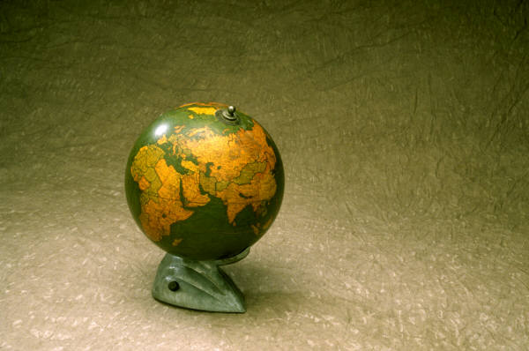
Cestopis
Popisuje: a) skutečné zážitky cestovatele, krajinu, místa, zvyky a způsob života obyvatelstva
→ literatura faktu
b) vymyšlené zážitky…
→ fantastická literatura

Slide 23
Životopis
= biografie zachycuje události ze života skutečné osobnosti na pozadí doby
→ obraz je dotvářen smyšlenými detaily, aby byl pro čtenáře poutavý
autobiografie = vlastní životopis
( Karel IV. - Vita Caroli )
paměti = druh autobiografie, vzpomínky osoby na život, přátele, události…

Slide 24
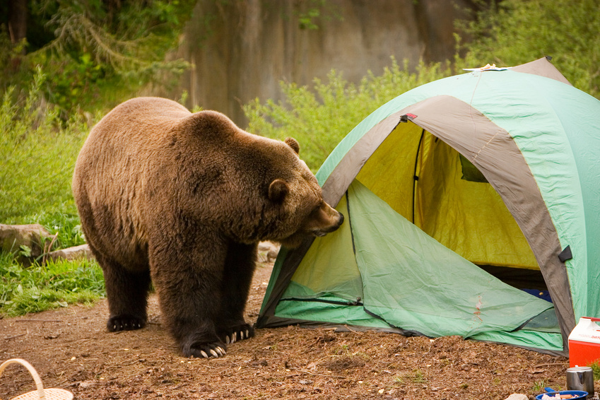
Dobrodružná literatura
Základem je akční, napínavý, tajemný ( fantastický ) příběh
Prostředí a) reálné (skutečné) - místní - exotické b) fantastické
Postavy - obyčejný člověk - něčím zvláštní (kladný x záporný)

Slide 25
Sci-fi (science – fiction)
= vědeckofantastická literatura
Příběhy s autorovou představou budoucnosti ovlivněné vědeckým poznáním a rozvojem techniky
→ cesty vesmírem, do minulosti
→ setkání s mimozemšťany, umělými lidmi
→ vynálezy usnadňující život
→ věčné mládí…
→ často varuje před zneužitím techniky

Slide 26
Bajka
Krátký příběh psaný veršem nebo prózou
Vystupují tam zvířata, rostliny, věci, jednají jako lidé, mluví
Obsahuje alegorii = jinotaj = skrytý hlubší smysl (konkrétní obraz znázorňuje abstraktní význam) př. liška - vychytralost
Končí nějakým poučením, nebo z ní nějaké poučení vyplývá

Slide 27
Anekdota
= vtip, žert, zajímavá historka
→ situace končí pointou = vtipné vyvrcholení
→ užívá kontrast = protiklad
gradaci = stupňování
přímou řeč
→ patří do dosud vznikající lidové slovesnosti (není znám autor)

Slide 28
Komiks
Seriál, který zachycuje prostředí, hrdiny i děj pomocí obrázků promluvy uvádí v „bublinách“
Vznikl v 19. stol.
Velký rozmach ve 20.stol.
Disney, české Rychlé šípy
V současnosti jsou do komiksové podoby zpracovávána i klasická literární díla

Slide 29
Úpravy literárního textu
Adaptace = úprava textu literárního díla, která usnadňuje čtenáři vnímání díla
Dramatizace = adaptace pro divadlo
Filmová adaptace = natočení filmu podle literární předlohy

